Slide 1

درس ارزشیابی از یادگیری

Slide 2

جلسه دوم
تعاریف و اصطلاحات

Slide 3
آزمون Test
آزمون یک وسیله اندازه گیری است. اما تنها وسیله اندازه گیری نیست.
اندازه گیری یک فرآیند است و این فرآیند نیاز به وسیله دارد.
برای اندازه گیری ویژگی های مختلف اشیا و افراد از وسایل اندازه گیری استفاده می شود.
ویژگی ها یا صفات روانی (مانند هوش، خلاقیت، انگیزش، نگرش، یادگیری و ...) باید بطور غیرمستقیم اندازه گیری شوند. و همچنین رفتارهای معرف ویژگی های روانی متنوع هستند و نمی توان تمام آنها را اندازه گیری کرد. مثال زیر
مثالی از یک متغیر مکنون یا ویژگی روانی:
هوش یکی از جنبه های حل مسئله است و حل مسئله خود دارای موقعیت های بی شمار است که نمی توان همه آنها را اندازه گیری کرد.

Slide 4
حال چگونه این اندازه گیری صورت می گیرد؟
نمونه ای از آن رفتار حل مسئله، نمونه ای از آن تطابق با محیط یا نمونه ای از آن رفتار هوشمندانه را انتخاب کرده و اندازه گیری می کنیم.
آزمون:
معمولترین وسیله اندازه گیری ویژگی ها یا صفات روانی است.
تعریف عام: آزمون یک روش نظامدار (سیستماتیک) برای اندازه گیری نمونه ای از رفتار است و معمولا شامل مجموعه ای از سوالات می باشد (گرانلاند و لین).
هرچقدر نمونه رفتارهای انتخاب شده برای آزمون معرف ویژگی های روانی مورد نظر باشد به همان میزان نیز نتایج اندازه گیری دقیق و قابل اعتماد هستند.
نکته: نمونه ی معرف باید انعکاسی از ویژگی های کل باشد.

Slide 5
در عالم نظری: هرچه تعداد سوالات یا ابعاد سنجش بیشتر باشد (مثلا 1000 سوال طرح شود) نتایج اندازه گیری دقیق تر است اما
در عالم عمل: افراد توانایی پاسخ دادن به این حجم از سنجش ( 1000 سوال) را ندارند.
پس:
باید سوالاتی را که معرفتر هستند بکار ببریم.
آزمون هم به شکل سوالات کلاسی و هم به شکل پرسشنامه صورت می گیرد.
آزمون و پرسشنامه در تعاریف یکسان هستند.
پرسشنامه:
مجموعه ای از سوالات که هدف آن جمع آوری اطلاعات درباره ی ویژگی های افراد (ویژگی های خاص) است.

Slide 6
تشابه آزمون و پرسشنامه:
1- هر دو مجموعه ای از سوالات را در اختیار قرار می دهند.
2- هر دو دربرگیرنده نمونه ای از رفتارهای معرف یک ویژگی هستند.
3- غالبا بصورت کتبی اجرا می شوند.
4- هردو ابزار سنجش کمی اند و نتیجه آنها به وسیله عدد و رقم گزارش می شوند.
تفاوت آزمون و پرسشنامه:
آزمون ویژگی‌های توانایی (هوش، استعداد و...) را اندازه‌گیری می کند و پرسشنامه ویژگی‌های غیرتوانایی (علاقه، نگرش و ...) را اندازه می گیرد.
آزمون ابزار عملکرد بیشینه است یعنی حداکثر توانایی فرد را در زمینه مورد سنجش نشان می دهد ولی پرسشنامه ابزار عملکرد نوعی است و وضع معمول و طبیعی فرد را توضیح می دهد.

Slide 7
آزمودن Testing
وقتی که برای اندازه گیری یکی از ویژگی های روانی یا تربیتی یک فرد یا گروهی از افراد از آزمون استفاده شود به این عمل آزمودن گوییم.
نکته : تنها و تنها آزمون وسیله اندازه گیری آزمودن می باشد.
آزمودن روانی یا روان آزمایی:
اندازه گیری متغیرهای روانشناختی به وسیله تدابیر یا روش هایی که به منظور کسب نمونه هایی از رفتار طراحی شده اند.
نکته: اندازه‌گیری قاعدتا از آزمودن گسترده تر می باشد چراکه در آن از روش های مختلفی برای اندازه گیری استفاده می شود که یکی این از روش ها آزمودن است. درحالیکه در آزمودن تنها ابزار اندازه گیری آزمون است.

Slide 8
سنجش Assessment
مفهوم گسترده تری از اندازه گیری و آزمودن دارد.
سنجش برای فرآیندی بکار می رود که برای گردآوری اطلاعات معنادار و مورد نیاز تصمیم گیری (درباره ی دانش آموزان، برنامه درسی سیستم آموزشی و ..) مورد استفاده قرار می گیرد.
به عبارت دیگر:
سنجش یعنی جمع آوری اطلاعات با استفاده از منابع مختلف برای عمل تصمیم گیری.
نکته: در اندازه‌گیری و آزمودن ما به دنبال عدد هستیم اما در سنجش به دنبال عمل تصمیم گیری.
تعریف کلی سنجش:
یک تحلیل جامع و چندوجهی از عملکرد می باشد و ممکن است از فنون مختلفی از جمله مشاهده عملکرد استفاده کند. (تحلیل جامع در اینجا یعنی به یک روش اتکا ندارد).

Slide 9
سنجش الزاما با کمیت سروکار ندارد و در آن وسایل و فنون مختلف (رسمی و غیر رسمی) برای گردآوری اطلاعات بکار می رود و نتایج آن می تواند بصورت غیرکمی (توصیفی) گزارش شود.
ابزارهای مورد استفاده در سنجش:
آزمون، پرسشنامه، مقیاس درجه بندی، فهرست وارسی، کار آزمایشگاهی، پروژه تحقیقاتی، امتحان شفاهی، تکلیف درسی، مصاحبه، مشاهده رفتار و عملکرد دانش آموزان در موقعیت های مختلف.
بطور مثال :
در سنجش انگیزش دانش آموزان نسبت به یادگیری موضوع درسی، مشاهدات غیر رسمی و پرسش های مستقیم در گفتگو های خصوصی نیز اطلاعات مفیدی بدست می دهد.

Slide 10

سنجش کلاسی:
تمامی فرآیندها و ابزار های گردآوری اطلاعات برای تصمیم گیری درباره‌ی یادگیری دانش آموزان.
اصطلاح سنجش بیشتر در حوزه های آموزش و پرورش و روانشناسی بالینی بکار می رود زیرا در این حوزه ها برای تعیین رفتارها و ویژگی های روانی و تربیتی افراد علاوه بر اندازه گیری از وسایل و روش های دیگر نیز استفاده می شود.

Slide 11
ارزشیابی Evaluation
دامنه ی ارزشیابی گسترده تر از سنجش است.
ارزشیابی برای تعیین ارزش هر چیزی یا ارائه داوری ارزشی درباره مطلوب بودن یا نبودن و تعیین کیفیت ویژگی یا موضوع مورد ارزشیابی بکار می رود.
( داوری ارزشی یعنی خوب یا بد بودن چیزی- تعیین کیفیت یعنی قابل قبول یا غیر قابل قبول بودن چیزی)
ارزشیابی (گی):
به یک فرآیند نظام دار برای جمع آوری، تحلیل و تفسیر اطلاعات گفته می شود به این منظور که تعیین شود آیا هدف های مورد نظر تحقق یافته اند یا در حال تحقق هستند و به چه میزانی.
قضاوت کردن منحصر به بحث ارزشیابی است. در اندازه گیری و آزمودن هیچ گونه داوری یا قضاوتی درباره نتایج حاصل نداریم.

Slide 12
یکی از ویژگی های مهم ارزشیابی تعیین کیفیت است. چرا؟
چون داوری ارزشی مبتنی بر کیفیت است.
تعریف کیفیت در ارزشیابی یادگیری (نیتکو):
دانش، مهارت یا توانایی هایی است که از دانش آموزان بعد از اتمام دوره (بحث یا کلاس) انتظار می‌رود.
نکته مهم: مبنا و پایه یک ارزشیابی صحیح، اندازه گیری درست است. زیرا بدون در دست داشتن نتایج یک اندازه گیری دقیق از ویژگی یا محصول مورد نظر نمی توان ارزشیابی درستی از آن بعمل آورد.

Slide 13
ارزشیابی آموزشی و پژوهش آموزشی:
هردو جزء فعالیت علمی هستند زیرا هردو قویا بر روش ها و فنون بررسی تجربی متکی هستند. بعنوان مثال در بسیاری از اوقات هر دو از آزمون کلاسی استفاده می کنند.
پژوهش ارزشیابی:
کاربست قواعد پژوهشی در ارزشیابی زمانی از پژوهش ارزشیابی استفاده می شود که دامنه ارزشیابی خیلی وسیع باشد. بطور مثال ما می خواهیم مهارت حل مسئله ریاضی را در سنجش معادلات در کل کشور مورد ارزیابی قرار دهیم. برای اینکار نمونه گیری را بصورت زیر انجام داده و آزمون های آماری را اخذ می کنیم. ایران را به 5 منطقه تقسیم بندی می کنیم، هر منطقه را به 2 استان و هر استان را به 3 شهرستان تقسیم میکنیم پژوهش حاصل را ارزیابی می کنیم.

Slide 14
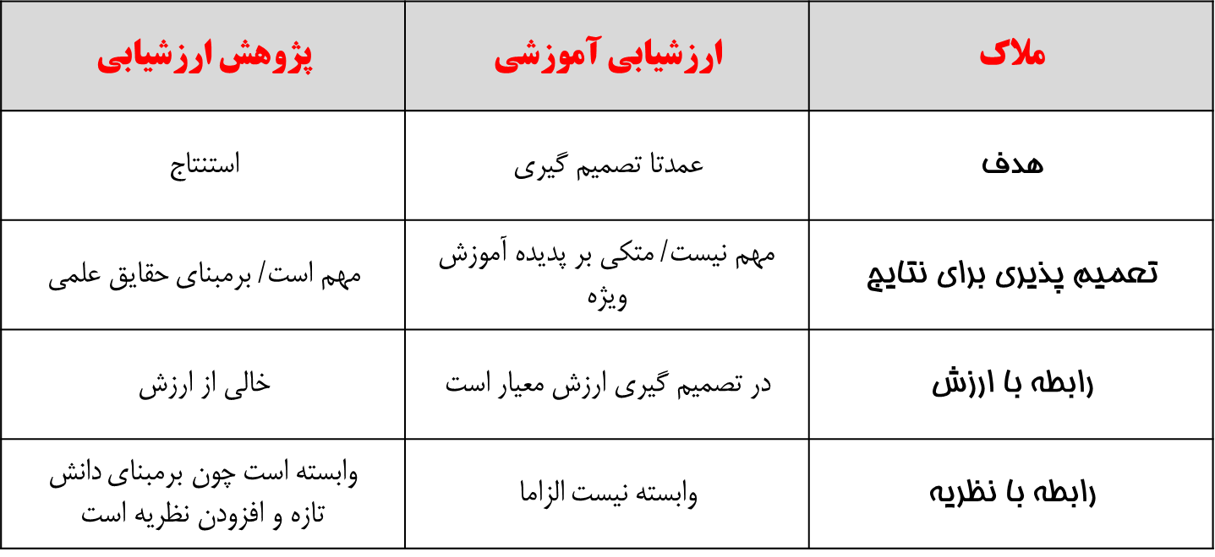
در جدول زیر مقایسه ای بین ارزشیابی آموزشی و پژوهش ارزشیابی انجام داده شده است.
مفاهیم مربوط به ارزشیابی:
پاسخگویی، درون داد، کارایی درون، پرسشنامه، اندازه، مقیاس، سنجش، کیفیت، ممیز، پژوهش، استاندارد، اعتبارسنجی، بهینه کاوی، ملاک، فرآیند و ...

Slide 15
پایان

